Slide 1
Graf kvadratne funkcije f(x)=ax²+bx+c
Lidija Blagojević, prof. savjetnik

Slide 2
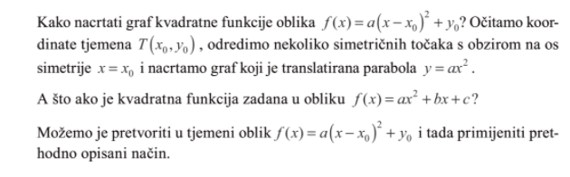

Slide 3
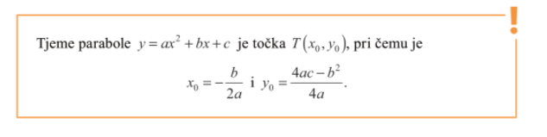
Tjeme parabole y=ax²+bx+c

Slide 4
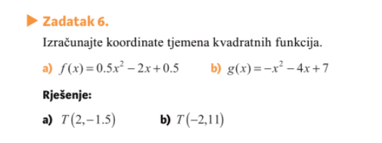
a) u školi, b) za DZ

Slide 5
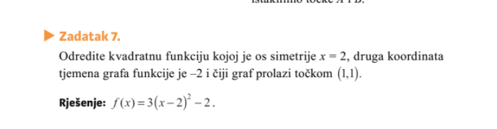

Slide 6
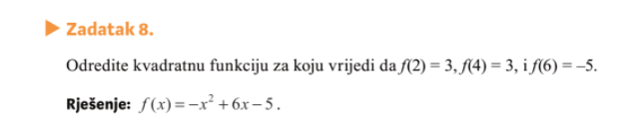

Slide 7
Zadaci za rad u školi i DZ
Udžbenik, str. 90
10,11,12,13,14 zadaci pod b) u školi, ostali za DZ
18, 19, 20 zajedno riješiti u udžbeniku
Svi zadaci koji ne budu riješeni u školi bit će za DZ

Slide 8
Prezentacija, video lekcija i domaća zadaća
Ova prezentacija, Video lekcija za ovu nastavnu jednicu kao i mjesto za predaju domaće zadaće nalazi se na Loomenu, u našem kolegiju MIOS, na uobičajenom mjestu. Rok za predaju domaće zadaće također je uobičajen, večer prije sata Matematike, do 23:59

